Slide 1
Diğer (Yardımcı) Mali Tabloların Düzenlenmesi ve Sunulması
Fon Akım Tablosu
Nakit Akım Tablosu
Kar Dağıtım Tablosu
Öz kaynaklar Değişim Tablosu
Satışların Maliyeti Tablosu

Slide 2
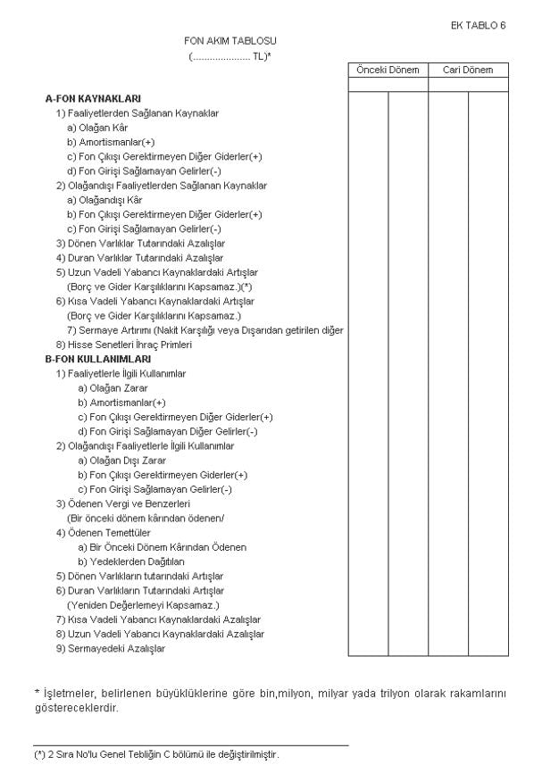

Slide 3
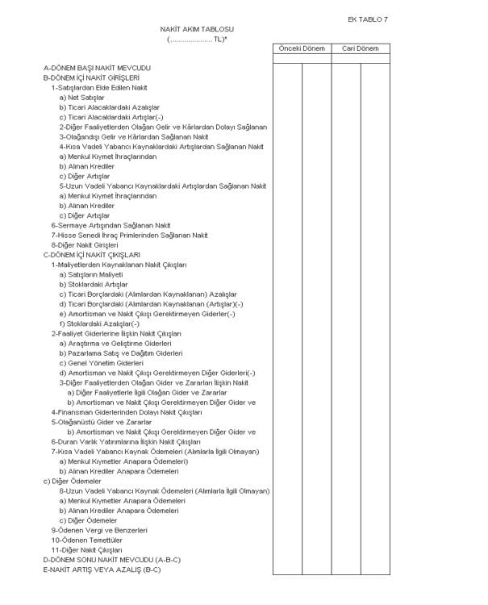

Slide 4
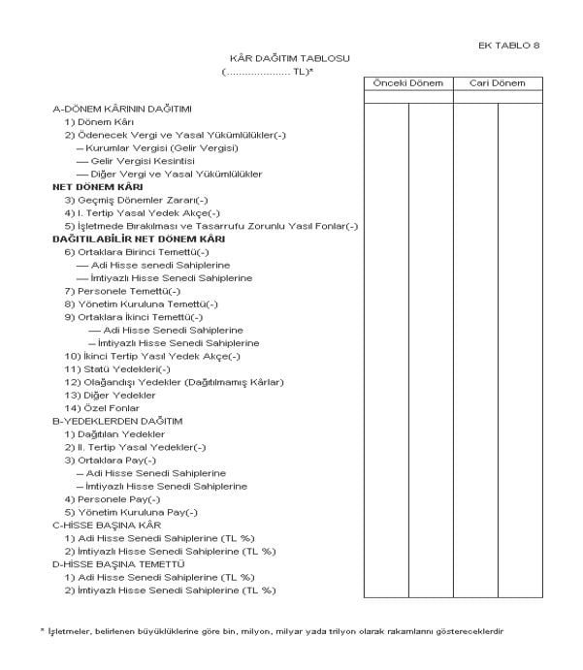

Slide 5
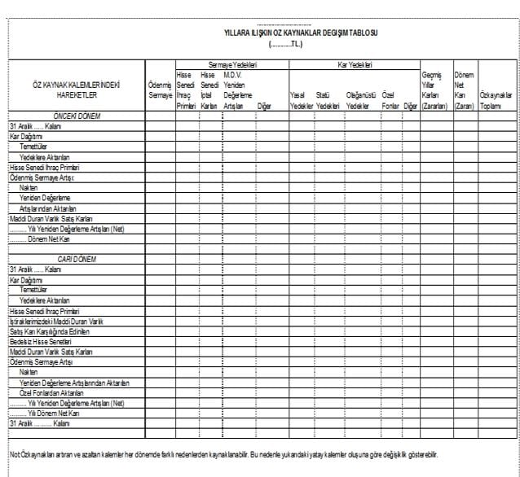

Slide 6
